Slide 1


Projekt mobilności nr 2021-1-PL01-KA121-VET-000007650
Realizowany w ramach PROGRAMU ERASMUS +
Sektor: Kształcenie i szkolenia zawodowe
realizowany przez FUNDACJĘ ROZWOJU SYSTEMU EDUKACJI
Finansowany ze środków UNII EUROPEJSKIEJ

Slide 2
Program edukacyjny Unii Europejskiej
O Programie
Erasmus+ – program Unii Europejskiej w dziedzinie edukacji, szkoleń, młodzieży i sportu – to kontynuacja europejskich programów edukacyjnych realizowanych od 1998 r. Jego celem jest wspieranie uczniów, studentów, nauczycieli, wykładowców i wolontariuszy w prowadzeniu międzynarodowych projektów służących podnoszeniu kompetencji.
Założenia
Program Erasmus+ oferuje wsparcie finansowe dla instytucji i organizacji działających w obszarze edukacji i szkoleń, młodzieży oraz sportu w Europie. Program ma się przyczyniać do rozwijania umiejętności jego uczestników oraz zwiększania ich szans na zatrudnienie, a także modernizacji systemów edukacji, szkoleń i wspierania młodzieży.
Priorytety
W praktyce program Erasmus+ umożliwia zagraniczną mobilność – wyjazdy w celach edukacyjnych (np. podjęcia studiów, odbycia praktyki, szkoleń lub zaangażowania się w wolontariat) uczniów, studentów, kadry edukacyjnej i pracowników młodzieżowych oraz wspiera budowę partnerstwa pomiędzy uniwersytetami, szkołami wyższymi i średnimi, przedsiębiorstwami i organizacjami non-profit na rzecz wzmacniania innowacyjności i budowania wiedzy.

Slide 3
Cele mobilności:
Rozwój zawodowy:
- skonfrontowanie już nabytych wiadomości teoretycznych z praktyką oraz nabycie nowych umiejętności w zakresie wybranego kierunku;
Rozwój osobisty:
- wykształcenie postawy odpowiedzialności, samodzielności w podejmowaniu decyzji;
- umiejętność dobrej organizacji - zarządzania sobą, odwagi w warunkach przebywania poza miejscem zamieszkania;
- wyrabianie nawyków ciągłego doskonalenia zawodowego i nabywania nowych umiejętności, niezbędnych dla zapewnienia mobilności na rynku pracy.
Kompetencje językowe:
- podniesienie poziomu znajomości branżowego słownictwa w języku angielskim i podstawowych zwrotów w języku hiszpańskim;
- doskonalenie komunikacji werbalnej, szczególnie w zakresie słownictwa zawodowego.
Kompetencje międzykulturowe:
- integracja z nowym środowiskiem, wykształcenie poczucia przynależności do społeczności europejskiej;
- wykorzystanie posiadanej wiedzy w środowisku o charakterze międzynarodowym – spojrzenie z nowej perspektywy na obowiązki związane z wybranym zawodem, zaistnienie w środowisku o innej kulturze;
- przeniesienie zaobserwowanych pozytywnych wzorów postępowania na grunt polski;
- wykształcenie postawy tolerancji i otwartości na inne kultury;
- poznanie historii, architektury oraz geografii Hiszpanii.

Slide 4
Prezentacja będzie dostępna na stronie:
http://erasmus.zse.bialystok.pl

Slide 5
Informacje o partnerze:
Eurolinks Projects S.L. jest hiszpańską firmą, pośredniczy i koordynuje projekty europejskie, świadczy usługi edukacyjne
Eurolinks Projects S.L. organizuje i pośredniczy w projektach mobilności programu Erasmus+. Organizuje przygotowanie do mobilności oraz realizuje je. Posiada doświadczenie w organizacji projektów dotyczących praktyk zawodowych dla uczniów zarówno w szkołach jak i firmach. W ramach swoich usług kompleksowo organizuje zakwaterowanie, wyżywienie, transport, zarządzanie dokumentacją projektu, lekcje języka hiszpańskiego, program kulturowy. Do tej pory zorganizowała liczne projekty praktyk zawodowych w zakresie: informatyki, elektryki, elektroniki, mechatroniki itp.
Koordynatorem projektu ze strony firmy jest Aneta Sikora
Nr tel. +34 675559415
Aconcagua 8-2C, 18010 Granada
www.eurolinksprojects.com

Slide 6
Uczestnikom projektu zostaje zapewniony kompleksowy nadzór nad przebiegiem praktyk:
Koordynator ze strony Hiszpanów zapewni niezbędne informacje dot. pobytu, zakładów, w których odbywać się będą praktyki, lokalnego transportu, miejscowego życia, a także numerów alarmowych.
Regularny monitoring oraz wizyty ewaluacyjne w miejscu pracy praktykanta.
Cotygodniowe rozmowy z praktykantami w celu omówienia warunków pobytu i uwag dotyczących praktyk.
Całodobowa dyspozycyjność członków zespołu Eurolinks Projects S.L. w razie nagłych wypadków.

Slide 7
Dokumenty programu
1. UMOWA FINANSOWA-2 egzemplarze, umowa podpisana przez uczestnika i rodzica, przed wyjazdem, jeden egzemplarz oddany koordynatorowi
2. POROZUMENIE O PROGRAMIE ZAJĘĆ – 2 egzemplarze, podpisuje uczestnik i rodzic, zabiera ze sobą do Hiszpanii, uzyskuje podpisy wszystkich wymienionych stron, jeden egzemplarz zostawia sobie, drugi po powrocie przekazuje koordynatorowi;
3. DZIENNICZEK PRAKTYK- wypełniany każdego dnia roboczego, po praktykach podpisuje opiekun praktyk w Hiszpanii, po powrocie przekazuje koordynatorowi z ZSE;

Slide 8
Dokumenty programu
4. INDYWIDUALNY WYKAZ OSIĄGNIĘĆ ECVET- 2 egzemplarze- podpisuje uczestnik, zabiera ze sobą do Hiszpanii, po odbytych praktykach uzyskuje podpis opiekuna z zakładu pracy i po powrocie przekazuje obydwa egzemplarze koordynatorowi w szkole;
5. ZADANIA DO WYKONANIA- prezentacja dot. branży, w której realizowana jest praktyka zawodowa w 2 egzemplarzach, jeden z nich podpisuje przed wyjazdem na praktyki i przekazuje koordynatorowi, drugi zatrzymuje dla siebie, do końca grudnia 2021r. powinien wywiązać się z zadań, które ma wykonać, przekazując je osobiście (w wersji elektronicznej) lub przesyłając na mail: m.szeligowska@elektryk.edu.pl, w wersji elektronicznej koordynatorowi prezentację i sprawozdanie;
6. REGULAMIN POBYTU NA PRAKTYKACH ZAWODOWYCH- 2 egzemplarze, uczestnik i rodzic zapoznają się z regulaminem, podpisują, jeden podpisany egzemplarz przed wyjazdem należy oddać koordynatorowi projektu, drugi zabrać ze sobą i stosować się do niego.

Slide 9
Uczestnikom projektu zostaje zapewnione przygotowanie pedagogiczne, językowe i kulturowe przed wyjazdem praktyk:
10-godzinne przygotowanie z podstaw języka hiszpańskiego;
2-godzinne przygotowanie kulturowe przeprowadzone przez nauczycielkę języka hiszpańskiego;
10-godzinne przygotowanie w języku angielskim- podczas zajęć pozalekcyjnych;

Slide 10
Po zakończeniu praktyk w celu potwierdzenia zdobytych umiejętności oraz uczestnictwa w projekcie praktykanci otrzymują następujące dokumenty:
Certyfikat potwierdzający odbycie praktyk (z Eurolinks Projects S.L. i ze szkoły)
Indywidualny Wykaz Osiągnięć ECVET
Certyfikat Europass - Mobility

Slide 11
Przed wyjazdem na praktyki każdy z uczniów powinien posiadać Europejską Kartę Ubezpieczenia Zdrowotnego
potwierdza prawo do korzystania na koszt NFZ z niezbędnych świadczeń zdrowotnych w czasie tymczasowego pobytu na terenie innego państwa członkowskiego UE/EFTA. EKUZ może zostać wydana wyłącznie osobom, które posiadają prawo do świadczeń zdrowotnych finansowanych ze środków publicznych zgodnie z przepisami krajowymi, w tym osobom zgłoszonym do ubezpieczenia zdrowotnego.
Każdemu uczestnikowi zostanie zapewnione dodatkowe ubezpieczenie:
  OC,
  NNW,
  KL

Slide 12
Dane podróży:
13.11.2021 – 27.11.2021
Termin praktyki w Hiszpanii: 15.11.2021 – 26.11.2021
Wyjazd 13 listopada spod hotelu Turkus, wynajętym busem, o godzinie 14.30, przybycie na lotnisko 17.00
Lot FR 4060, Linie Ryanair, Modlin-Malaga, 19.30 – 23.35.
Odbiór z lotniska taksówkami do hotelu Hotel Holiday IN Express (www.hi-express-malaga-airport.h-rez.com). Nocleg w Maladze.
Kolejnego dnia śniadanie w hotelu. Od 11.00 zwiedzanie miasta, obiad w Maladze. Transfer z Malagi do Granady zapewniony przez firmę pośredniczącą. O 18.00 zameldowanie w hotelu Girasoles.
Powrót: 27.11.2020 r.
Transfer na lotnisko w Maladze zapewniony przez firmę pośredniczącą.
Lot FR 4059, Linie Ryanair, Malaga- Modlin, godz. 15.10 – 19.05
Powrót do Białegostoku wynajętym busem, wyjazd z lotniska godz. 20.30. Przybycie do Białegostoku, pod hotel Turkus godz. 23.00

Slide 13
ORGANIZACJA PODRÓŻY
Odprawa i karty pokładowe, formularz lokalizacyjny
Kod QR szczepienia (dostępny jest na Internetowym Koncie Pacjenta, w aplikacji mobilnej mojeIKP i aplikacji mObywatel)
Na lotnisku będzie mierzona temperatura
Noszenie maseczek obowiązuje na lotnisku oraz podczas podróży samolotem

Slide 14
ORGANIZACJA PODRÓŻY WYLOT
Rozmiary bagażu podręcznego, lot liniami Ryanair, jedna torba ,maksymalnych wymiarach podanych w kolejnym slajdzie- Przekroczenie dozwolonego limitu bagażu podręcznego podlegać będzie dodatkowej opłacie
Bagaż rejestrowany 1 sztuka do 20 kg
Wymiary jednej sztuki bagażu rejestrowanego to max. 81 cm wysokości x 119 cm szerokości x 119 cm głębokości
W przypadku bagażu, który przekracza obowiązujący limit (ilość sztuk lub wymiary) pobierane będą dodatkowe opłaty za nadbagaż !!!

Slide 15
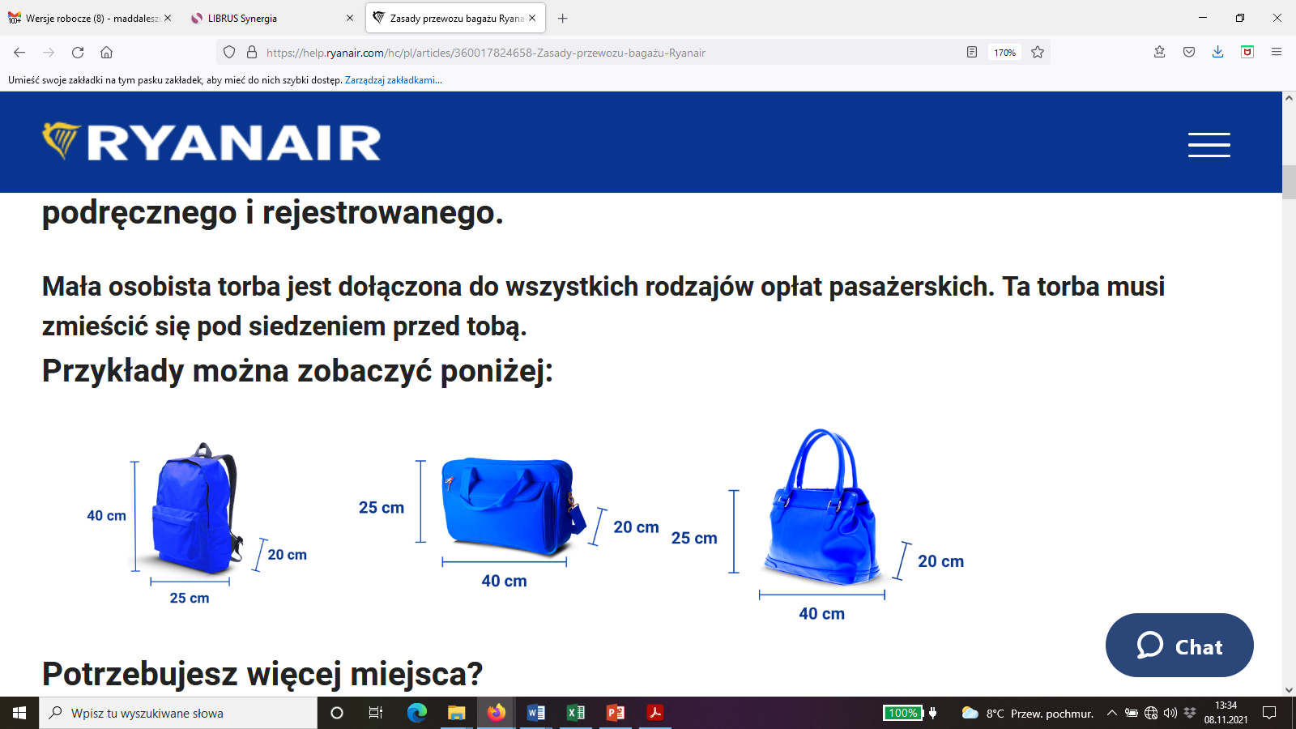

Slide 16
PRZEWÓZ PŁYNÓW
Na pokład samolotu można zabierać płyny jedynie w ograniczonych ilościach.
Definicja substancji płynnych obejmuje m.in.:
perfumy,
żele (np. do włosów, kąpieli),
pasty,
kosmetyki w płynnej formie (błyszczyk, podkład, tusz do rzęs),
kremy, odżywki i oliwki,
spraye,
substancje płynne pod ciśnieniem (np. żele do golenia, dezodoranty),
wodę i inne napoje, zupy, syropy,
inne substancje o podobnej konsystencji.
Pojemniki z płynami i podobnymi produktami mogą mieć pojemność do
100 ml każdy (obowiązuje maksymalna pojemność podana na nadruku
opakowania). Wszystkie pojemniki z płynami powinny zmieścić się
w plastikowej torebce nieprzekraczającej pojemności 1 litra.

Slide 17
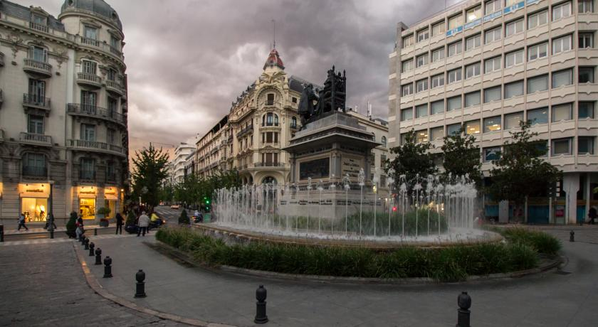
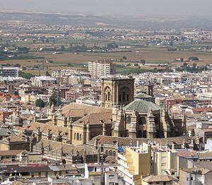
Miejscem praktyk i pobytu jest Granada
Liczy ok. 235 tys. mieszkańców
Słynna z pięknego położenia, licznych zabytków i niezapomnianych krajobrazów. Szczególny urok Grenady polega na tym, że w ciągu kilku godzin można jeździć na nartach w górach Sierra Nevada, a potem kąpać się w Morzu Śródziemnym na Costa del Sol, oddalonym o ok. 70 km.

Slide 18
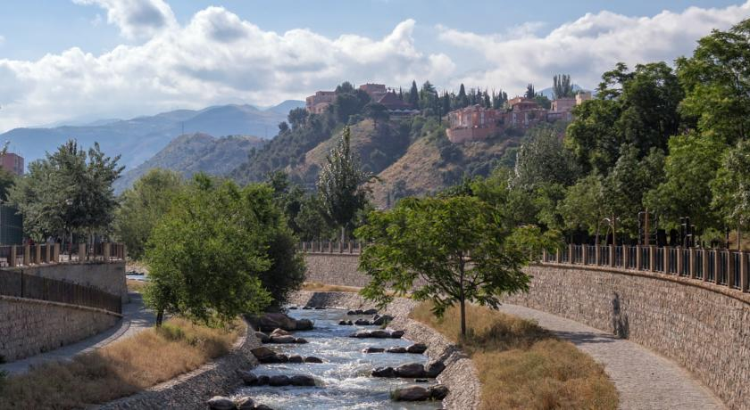

Slide 19
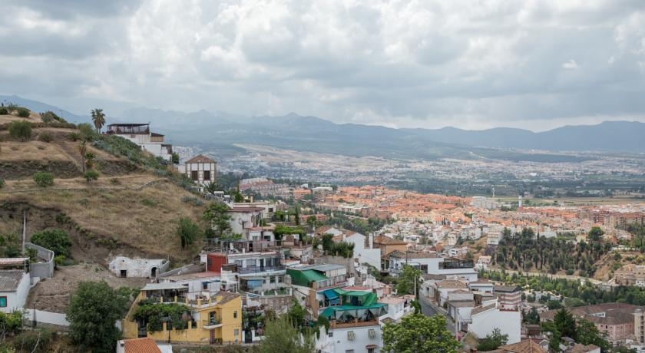

Slide 20
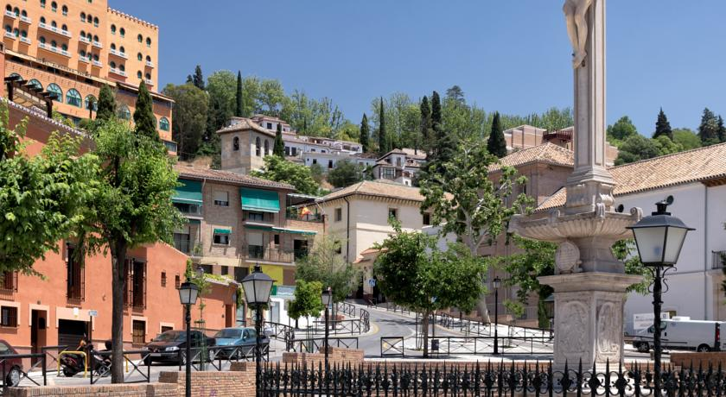

Slide 21

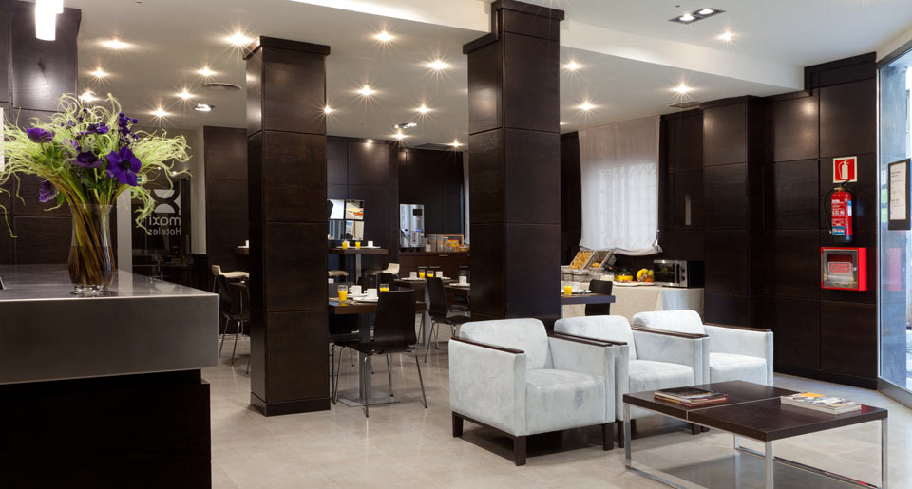
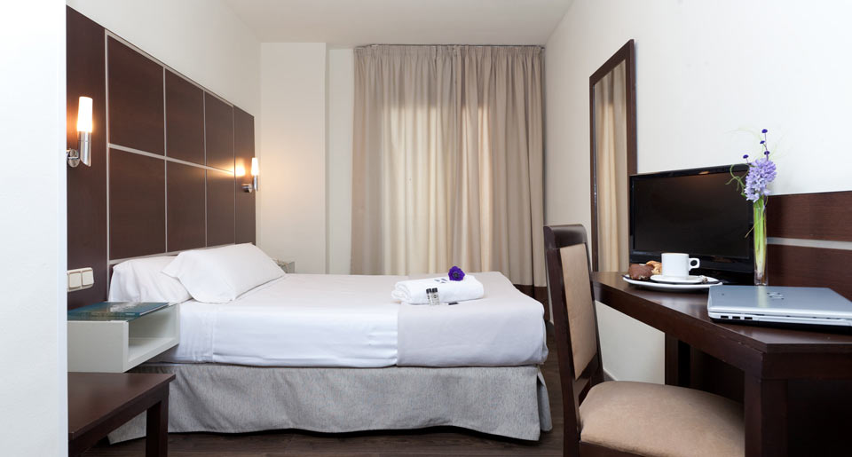
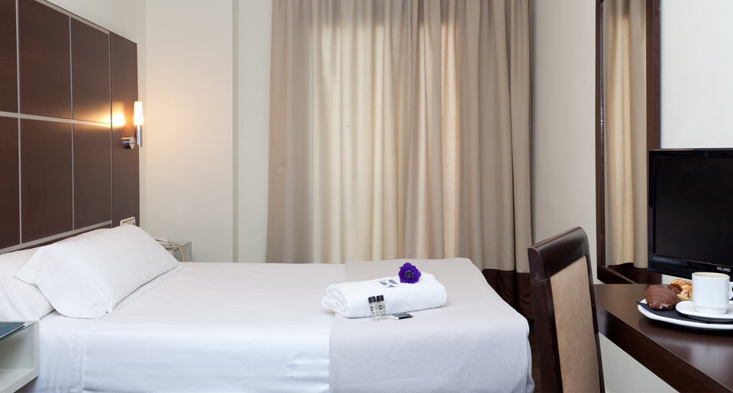
Hotel Girasoles

Slide 22
Grupa będzie zakwaterowana w Hotelu Girasoles I, znajdującym się przy ulicy San Juan de dios 48.
www.hotellosgirasoles.es
Każdy gość będzie posiadał swój własny klucz i jest za niego odpowiedzialny.
W celu uniknięcia kradzieży, wskazane jest każdorazowe zamykanie drzwi.
Każdy gość ponosi odpowiedzialność za spowodowanie jakichkolwiek szkód materialnych.
Podczas pobytu w apartamentach zabrania się:
- palenia na terenie budynku.
- wnoszenia i spożywania napojów alkohlowych.
- hałasowania i zakłócania spokoju innym gościom, szczególnie podczas ciszy nocnej
(od 22:00 do 09:00).
- przyjmowania gości z zewnątrz.

Slide 23
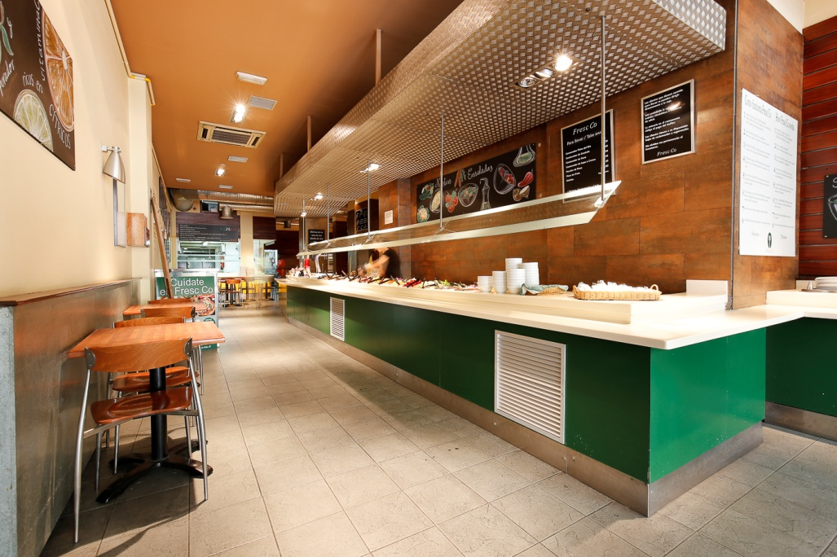
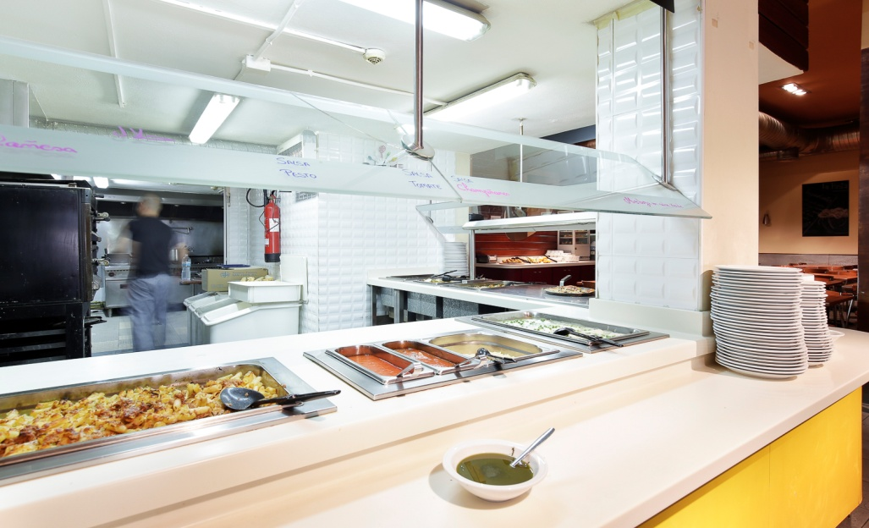
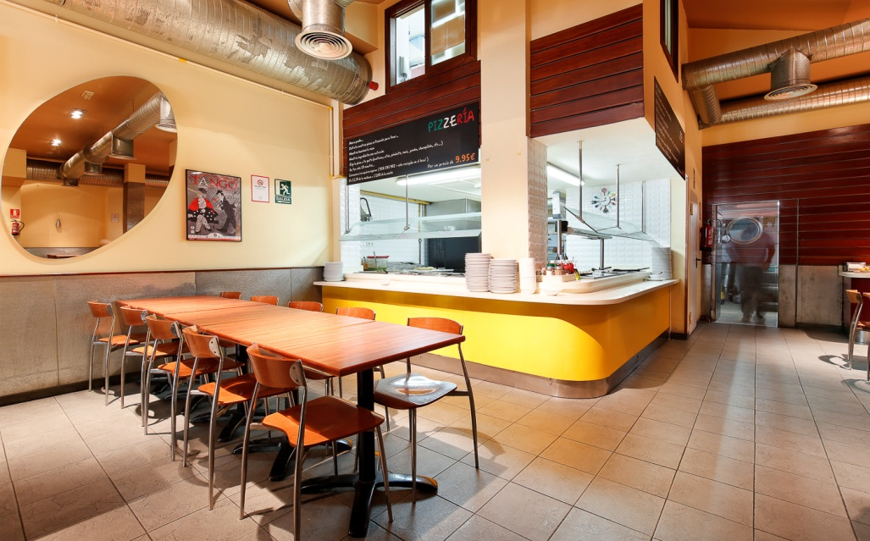
Godziny posiłków mogą ulec zmianie w zależności od programu praktyk lub programu kulturowego.
Restauracja Al.-Hambre ( obiady i kolacje)

Slide 24
POSIŁKI
Śniadania
W hotelu Girasoles
Woda z kranu w Granadzie jest pitna!!
Obiady i kolacje
Serwowane będą w formie bufetu samoobsługowego w restauracji Al-hambre przy ulicy Gran Via de Colón, 28. (www.al-hambre.es)
Restauracja oferuje szeroki wybór dań (od sałatek i chłodników, poprzez potrawy mięsne, rybne, makarony i pizzę po desery i ciepłe napoje). Do posiłku przysługuje tylko jeden zimny napój.
Zabrania się wynoszenia jedzenia z restauracji.
Restauracja jest otwarta od 12:00 do 23:00.

Slide 25
TRANSPORT
LOKALNY
Każdy uczestnik otrzyma naładowaną
kartę, która pozwala na przemieszczanie
się metrem i wszystkimi autobusami na
praktyki i po całym mieście.
Kartę należy oddać ostatniego dnia
opiekunowi grupy.

Slide 26
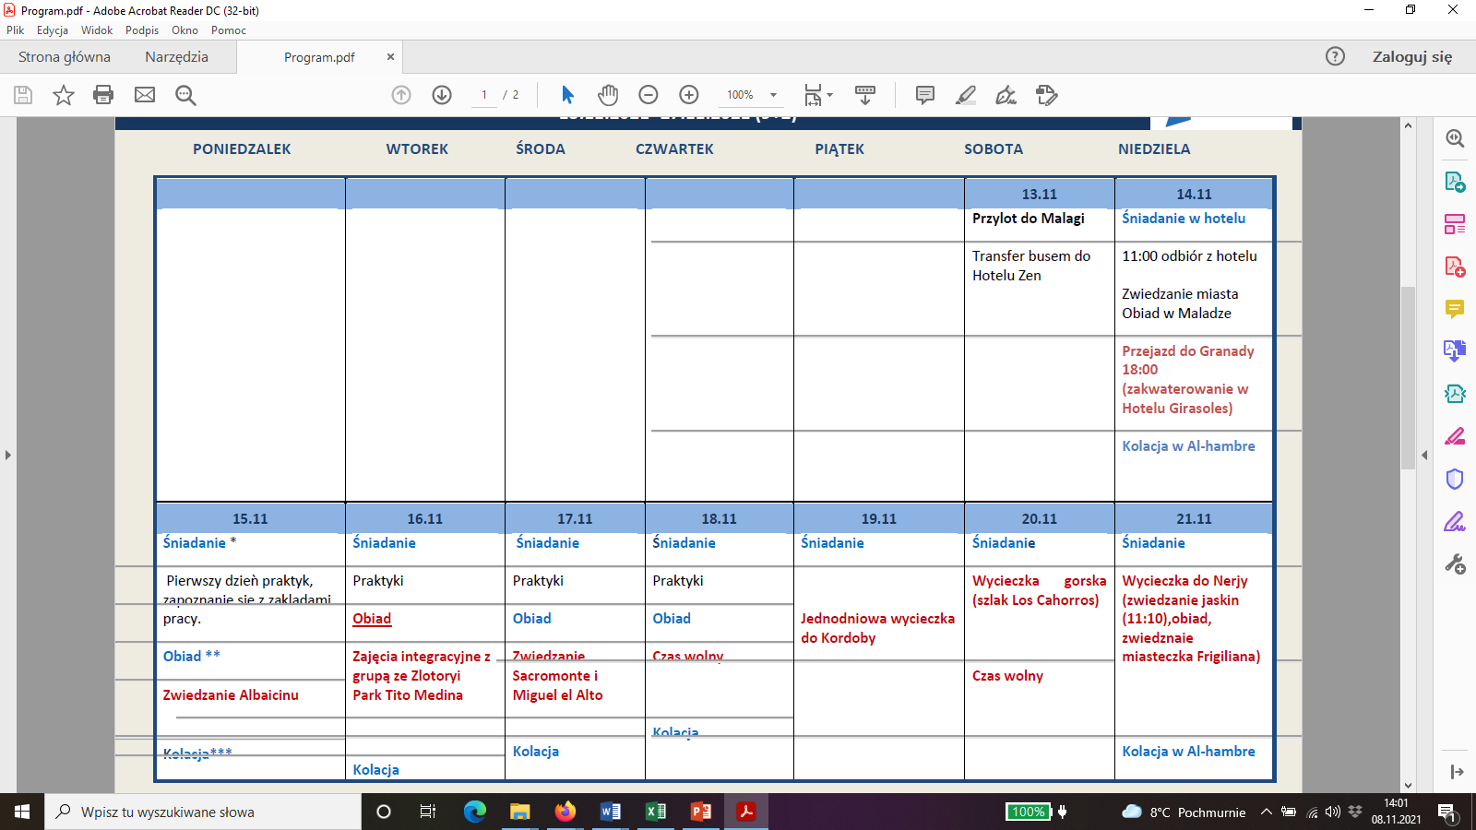

Slide 27
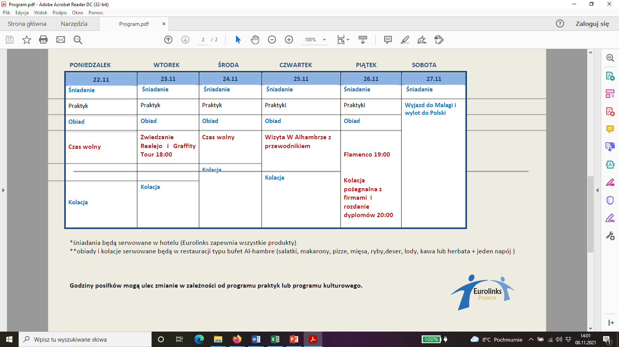

Slide 28
Miejsca
Uczestnicy proszeni są o :
Wypełnienie ankiety dla Narodowej Agencji po zrealizowaniu praktyk zawodowych;
Wypełnianie ankiety (I) otrzymanej w szkole; ankiety (II) w trakcie praktyk oraz ankiety (III) po powrocie z praktyk;
Dostarczenie indywidualnego sprawozdania z pobytu na praktykach zawodowych (dodatkowe wytyczne);
Uczestnicy reprezentujący dany zawód, na podstawie materiałów, rozmów i obserwacji dokonywanych podczas praktyk, dokonają rozpoznania rynku przedsiębiorstw i analizy rozwoju danej gałęzi przemysłu informatycznego w Hiszpanii. Prezentacja ta zostanie przetłumaczona na język angielski (dodatkowe wytyczne);
Pomoc przy aktualizowaniu strony www projektu;
Artykuły o praktykach zagranicznych na stronie szkoły i gazetce szkolnej „Półprzewodnik Elektryczny”.

Slide 29
Miejsca
Proszę o wcześniejsze informacje dotyczące chorób, przyjmowanych leków oraz alergii ucznia.
Proszę przed wyjazdem upewnić się czy uczeń zabrał ze sobą dowód osobisty/paszport oraz legitymację szkolną.
Koniecznie trzeba zabrać potwierdzenie szczepienia przeciwko Covid-19 ( kod QR).
Dobrze jest zabrać ze sobą paszport jako drugi dokument.

Slide 30
Prośba
Proszę, aby każdy z Was zabrał ze sobą opakowanie „Ptasiego Mleczka” albo „Michałków”.
☺

Slide 31
hjjh
Dziękuję za uwagę
Koordynator projektu
Magdalena Szeligowska
e-mail:
m.szeligowska@elektryk.edu.pl
admprojekt@zse.biaman.pl

